Slide 1
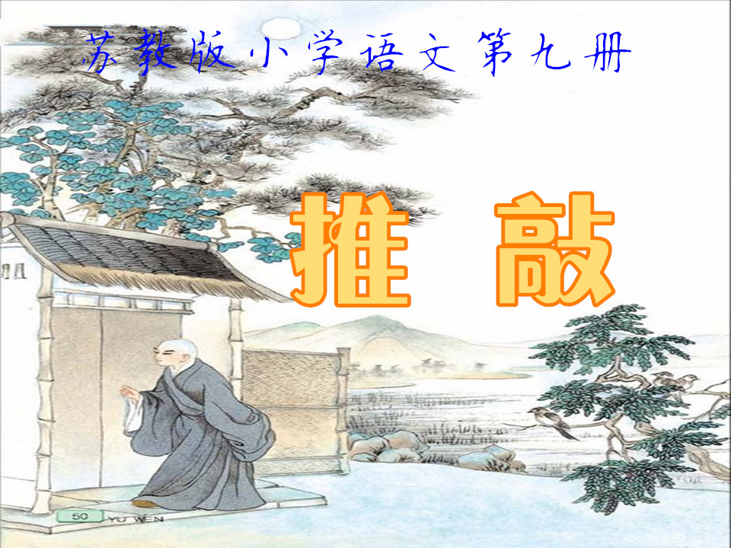

Slide 2
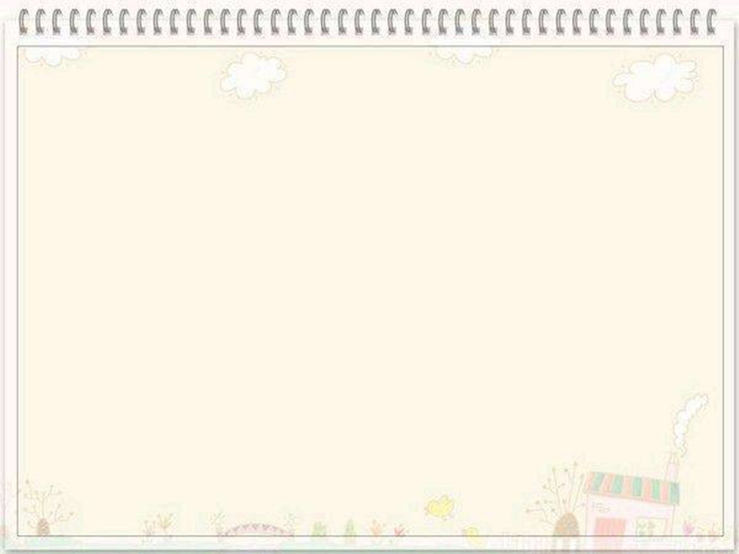
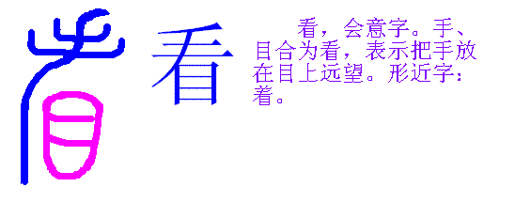

Slide 3
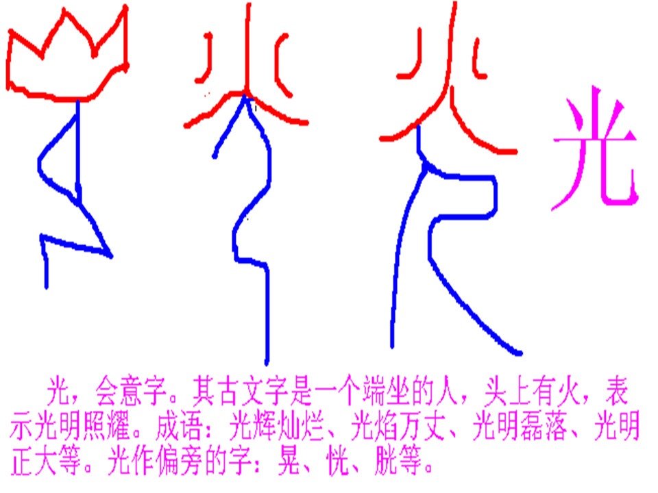

Slide 4
春风吹绿了树梢，吹（ ）了小草，吹皱了河水，吹鼓了杏树的花苞。

Slide 5
斟酌
（zhēn zhuó）
倒酒不满曰斟，太过曰酌，贵适其中。
考虑事情、文字等是否可行或是否恰当

Slide 7
用心去读书，用脑去思考。遇到不认识的字，到课文后面的生字表中去认一认，读一读。长句子多读几遍。

Slide 8
和尚 即兴 大街 毛驴 吟哦
比比划划 斟酌 推敲 妥帖 闯进

Slide 9
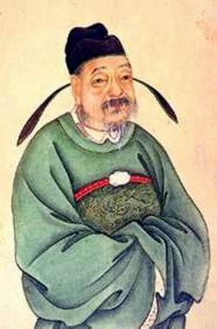
贾岛（779～843年），字浪（阆）仙，唐代诗人。汉族，唐朝河北道幽州范阳县（今河北涿州市）人。早年出家为僧，号无本。自号“碣石山人”。据说在洛阳的时候后因当时有命令禁止和尚午后外出，贾岛做诗发牢骚，被韩愈发现其才华。后受教于韩愈，并还俗参加科举，但累举不中第。
贾岛人称“诗囚”，又被称为“诗奴”，一生不喜与常人往来，他喜作诗吟，在字句上狠下工夫。与孟郊并称“郊寒岛瘦”。

Slide 10
簇拥 避让 思索 宽恕
皎洁 沉睡 礼貌 莽撞

Slide 11
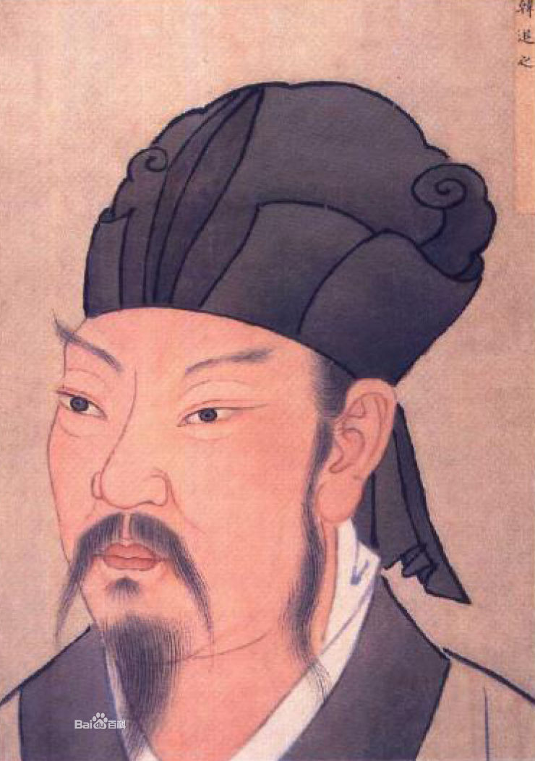
韩愈（768～824）字退之，唐代文学家、哲学家、思想家。后人对韩愈评价颇高，明人推他为“唐宋八大家”之首，与柳宗元并称“韩柳”

Slide 12
书山有路勤为径，
学海无涯苦作舟。
——韩愈。
业精于勤荒于嬉，
行成于思毁于随。
——韩愈。

Slide 13
默读课文，想想课文写了什么事情，完成大填空题。
1 . 贾岛去（ ），结果没有遇到主人，于是（ ）。
2 . 他对诗中的一个字，究竟是用（ ）还是用（ ） 犹豫不决，在大街上（ ）起来，以至于竟不经意间闯进了（ ）。
3 . （ ）也是一位诗人，他和贾岛商量起来，认为还是用（ ）好，并说出了他的三条理由。

